Slide 1


云 析 学 院
明理，演术，解惑，悟道，让技术学习不再困难复杂
2018
架构师视角看SpringMVC
讲师【无双 】3190976240

Slide 2


云 析 学 院
1
场景分析题
2
SpringMVC优雅解决方案
目录
3
SpringMVC源码解析
4
设计模式

Slide 3

云 析 学 院
01
场景分析题

Slide 4



@云析学院 版权所有
场景分析题
官方群号：663455604
面试官：
如果有一个请求，其中包含userId，orderId，idCardNo，phoneNo，address，amount，education等敏感信息，不想通过明文进行传输，我应该怎么办？

Slide 5
@云析学院 版权所有
场景分析题
官方群号：663455604
面试官：
如果有一个请求，其中包含userId，orderId，idCardNo，phoneNo，address，education等敏感信息，不想通过明文进行传输，我应该怎么办？
分析问题：
1.加解密算法（考察候选人对加密算法的了解。参考往期视频资料）
2.优雅的处理（考察候选人对代码整洁、设计模式的理解）
菜鸟级：用加密算法对userId，orderId，idCardNo，phoneNo，address等敏感信息加密，回答完毕。
（自我感觉良好，问题好简单啊，我都回答上来了，so easy，这回得狠狠要价，不开30k我不干）
高手级：用SpringMVC拦截器实现加解密
殿堂级：实现不同的过滤器/拦截器，对不同字段做不同的加解密处理

Slide 6
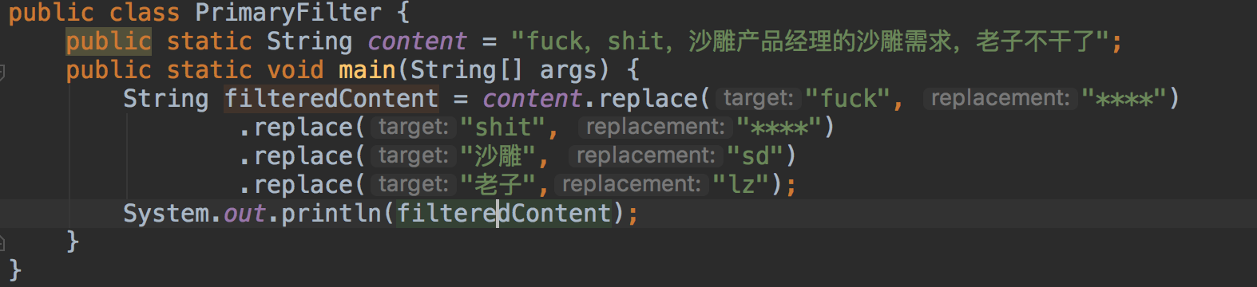
@云析学院 版权所有
场景分析题
官方群号：663455604
抽象建模：
fuck，shit，沙雕产品经理的沙雕需求，老子不干了
菜鸟级：

Slide 7
云 析 学 院
02
SpringMVC优雅解决方案

Slide 8
@云析学院 版权所有
场景分析题
官方群号：663455604
抽象建模：
fuck，shit，沙雕产品经理的沙雕需求，老子不干了
HandlerInterceptor接口做拦截和过滤
高手级：Spring拦截器的使用——见demo

Slide 9
云 析 学 院
03
SpringMVC源码解析

Slide 10
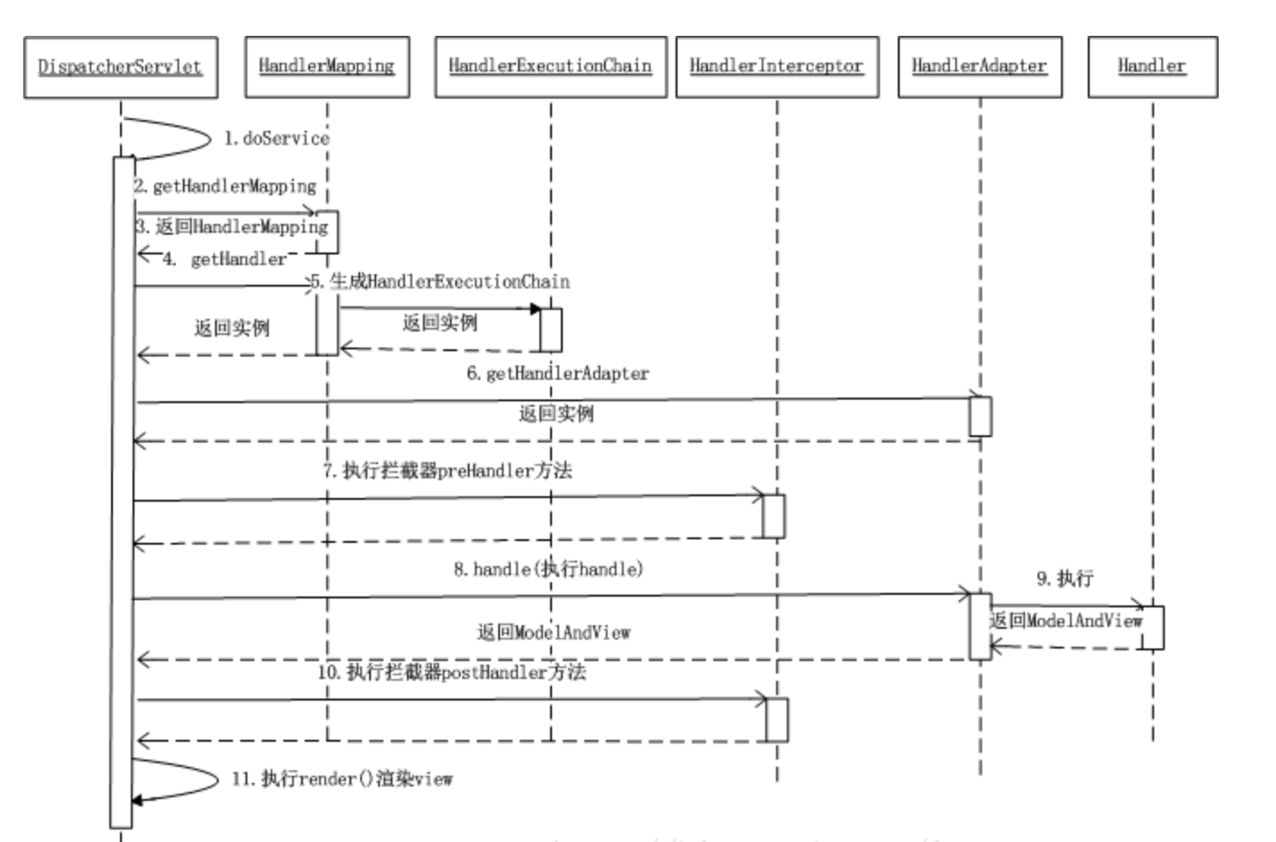
@云析学院 版权所有
SpringMVC源码解析
官方群号：663455604

Slide 11
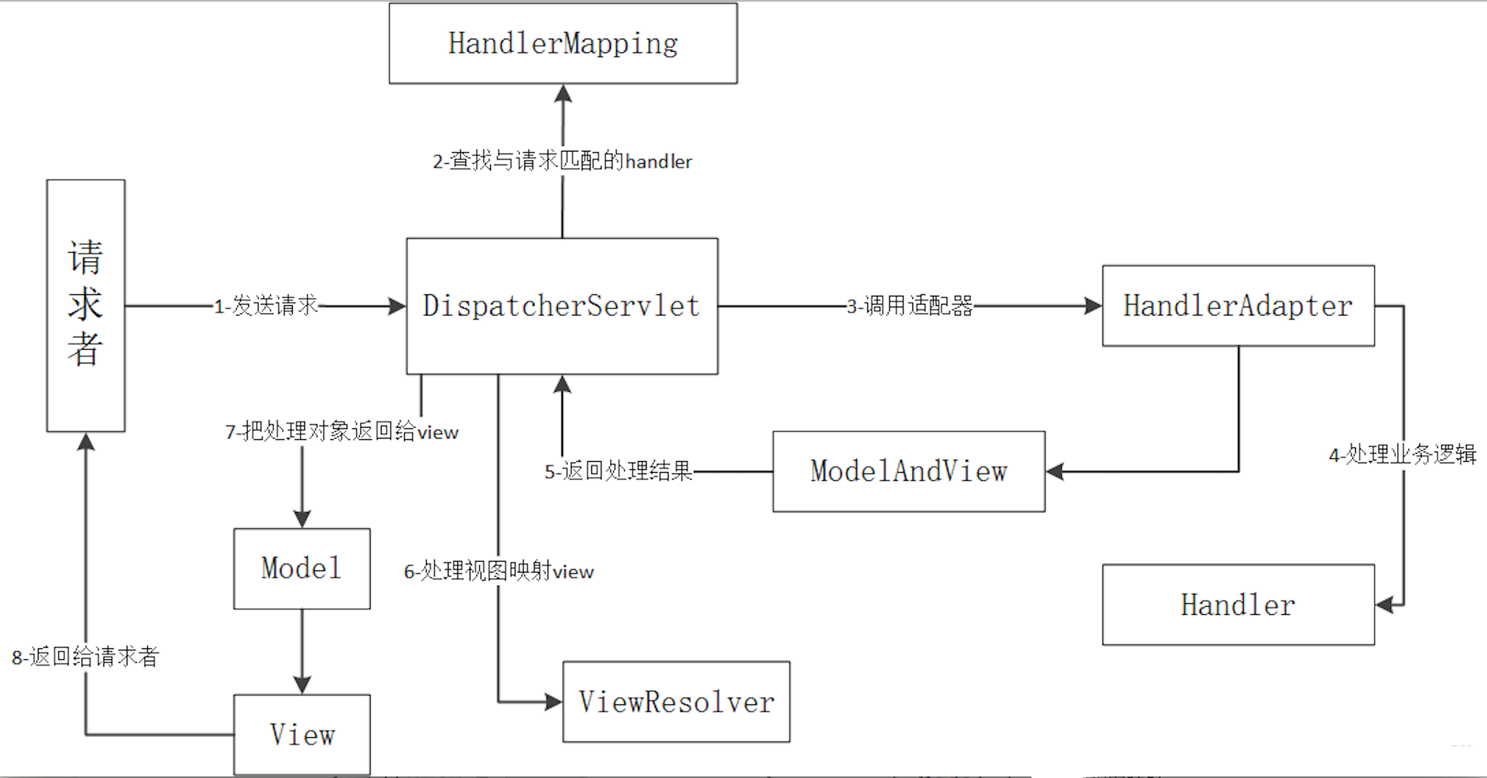
@云析学院 版权所有
SpringMVC源码解析
官方群号：663455604

Slide 12
云 析 学 院
04
设计模式

Slide 13
@云析学院 版权所有
SpringMVC源码分析
官方群号：663455604
此处重点分析2种设计模式：
· 模板方法模式
· 拦截过滤器模式

Slide 14
@云析学院 版权所有
SpringMVC源码分析
官方群号：663455604
此处涉及2种设计模式：
· 模板方法模式
· 拦截过滤器模式

Slide 15
@云析学院 版权所有
SpringMVC源码分析
官方群号：663455604
模板方法：
模板方法模式在一个方法中定义一个算法的骨架，而将一些步骤的实现延迟到子类中。模板方法使得子类可以在不改变算法结构的情况下，重新定义算法中某些步骤的具体实现

Slide 16
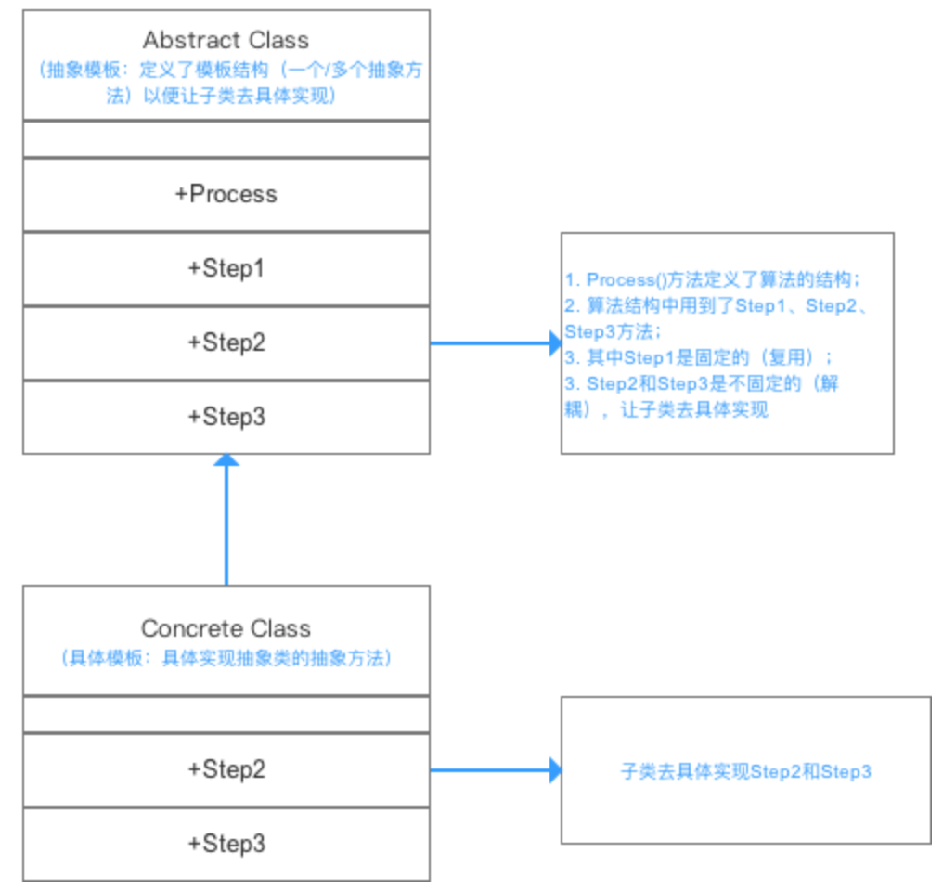
@云析学院 版权所有
模板方法模式
官方群号：663455604

Slide 17
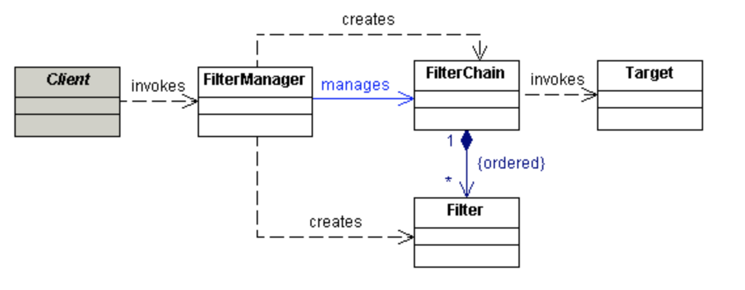
@云析学院 版权所有
拦截过滤器模式
官方群号：663455604

Slide 18
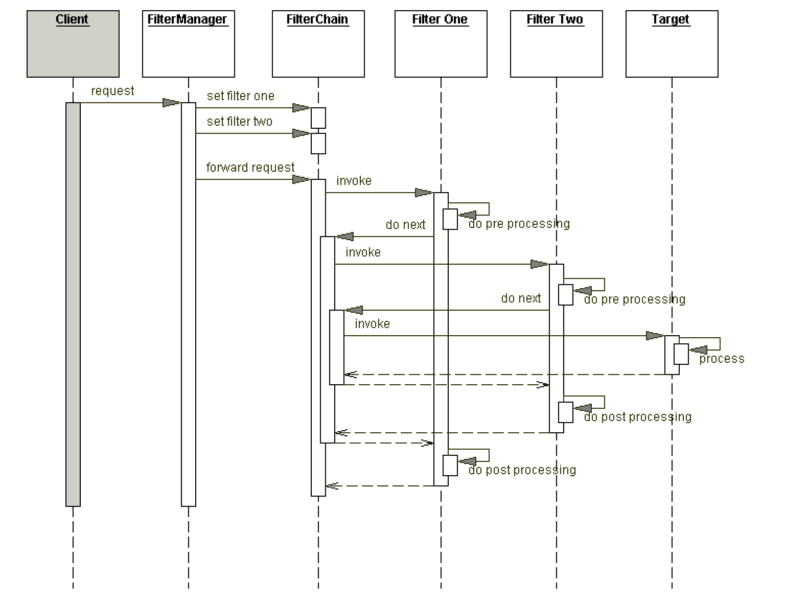
@云析学院 版权所有
拦截过滤器模式
官方群号：663455604

Slide 19
@云析学院 版权所有
场景分析题
官方群号：663455604
抽象建模：
fuck，shit，沙雕产品经理的沙雕需求，老子不干了
骨灰级：手写设计模式
· 不被依赖于SpringMVC——比如Service环境，或者纯DAO操作，不涉及web功能
· 可以实现更多丰富的功能
· 高B格骨灰级玩家必备技能

Slide 20
@云析学院 版权所有
模板方法+拦截过滤器模式实战
官方群号：663455604

Slide 21
云 析 学 院
明理，演术，解惑，悟道，让技术学习不再困难复杂
谢谢
架构师视角看SpringMVC
讲师【无双 】3190976240

